Slide 1
REFLEXIVE VERBS Les verbes pronominaux réfléchis
français 8
Monsieur Schott

Slide 2
When to use a reflexive verb
The action is performed by the subject on itself.
The verb has a reflexive pronoun as its object.
The subject and the object pronoun refer to the same thing.
Example: he hurt himself or we will enjoy ourselves

Slide 3
subject – reflexive pronoun - verb
The reflexive pronouns usually precede the verb.
Il se réveille. He wakes up.
Elle se parle. She talks to herself.
Ils se parlent tous les jours.
They talk to each other every day.

Slide 4
Reflexive pronouns
me - myself
te - yourself
se - himself or herself
nous - ourselves
vous - yourself or yourselves
se - themselves or each other (m/f)

Slide 5
Present tense conjugation
Je me lave | Nous nous lavons
Tu te laves | Vous vous lavez
Il/elle se lave | Ils/elles se lavent

Slide 6
Vocabulaire
These are some common reflexive verbs.

Slide 7
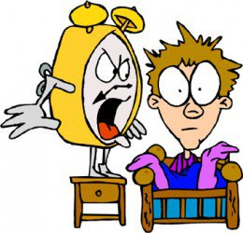
1
se réveiller –
to wake up

Slide 8
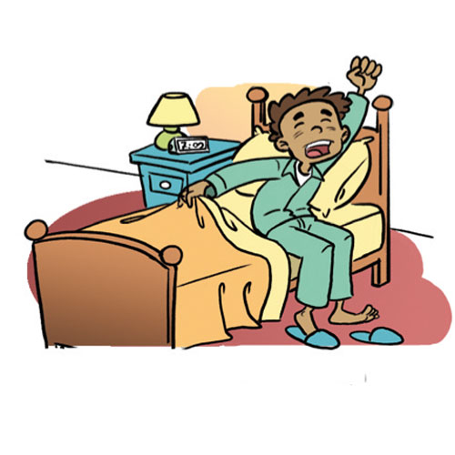
2
se lever –
to get up
Je me lève Nous nous levons
Tu te lèves Vous vous levez
Il/Elle/On se lève Ils/Elles se lèvent

Slide 9
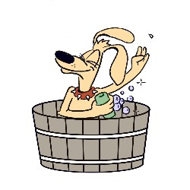
3
se laver -
to wash oneself

Slide 10
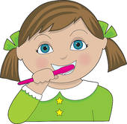
4
se brosser les dents –
to brush one’s teeth

Slide 11
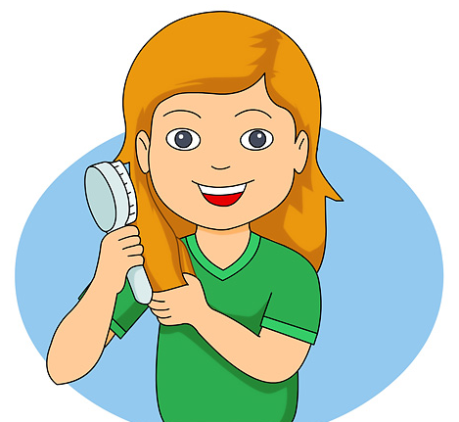
5
se brosser les cheveux –
to brush one’s hair

Slide 12
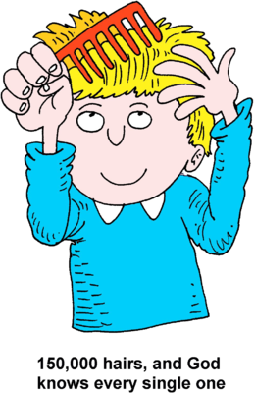
6
se peigner –
to comb one’s hair

Slide 13
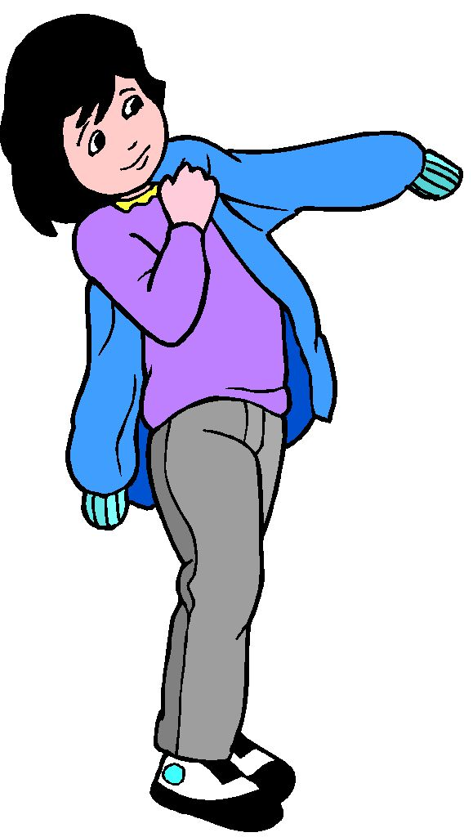
7
s’habiller –
to dress oneself

Slide 14
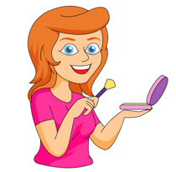
8
se maquiller –
to make oneself up
to put on make-up

Slide 15
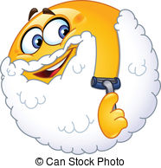
9
se raser –
to shave oneself

Slide 16
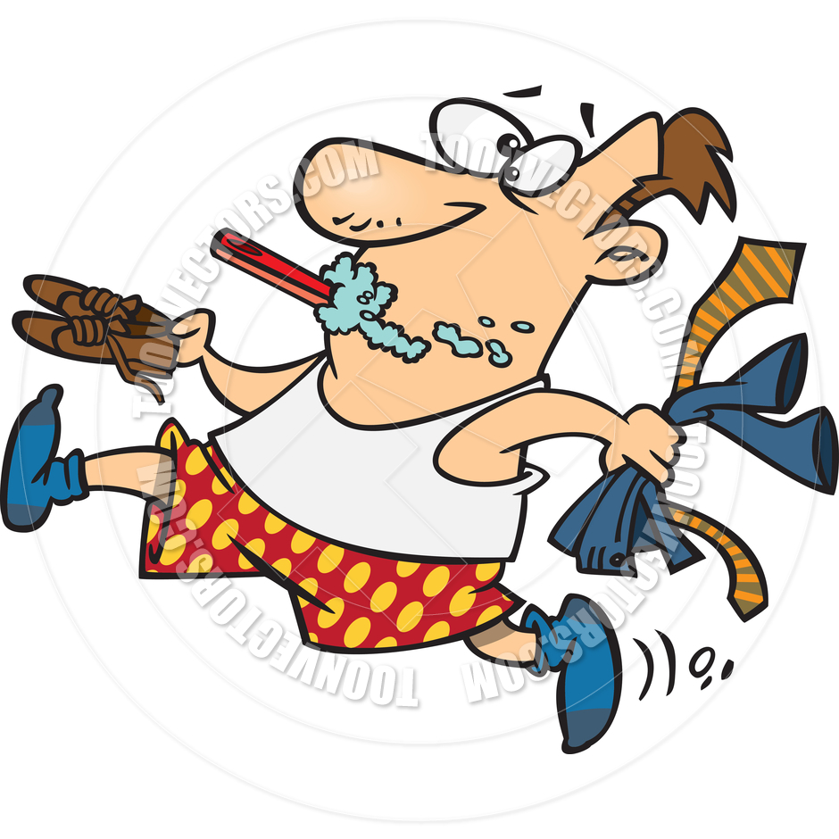
10
se préparer –
to get oneself ready

Slide 17
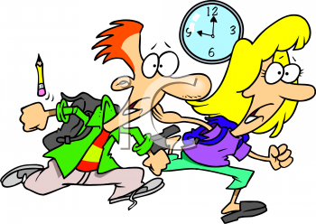
11
se dépêcher –
to hurry up

Slide 18
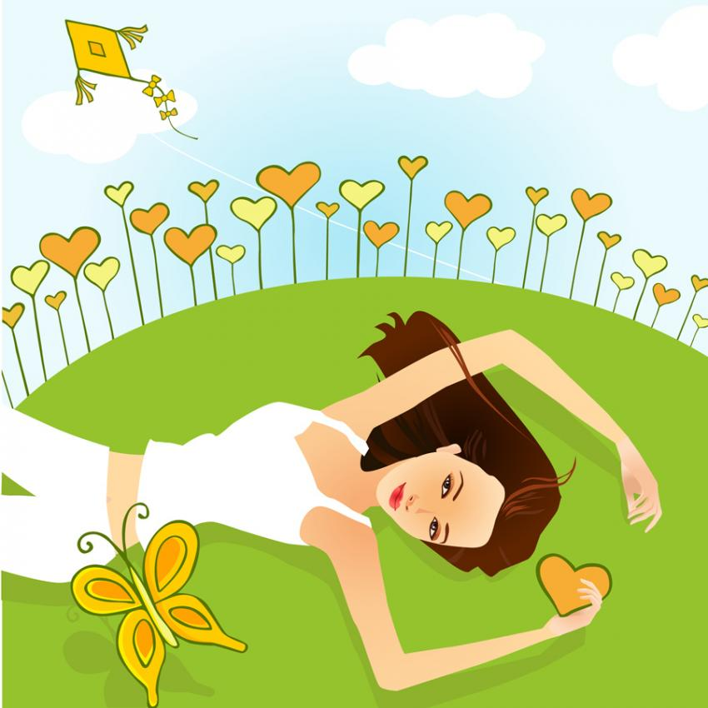
12
se détendre –
to relax
Je me détends Nous nous détendons
Tu te détends Vous vous détendez
Il/Elle/On se détend Ils/Elles se détendent

Slide 19
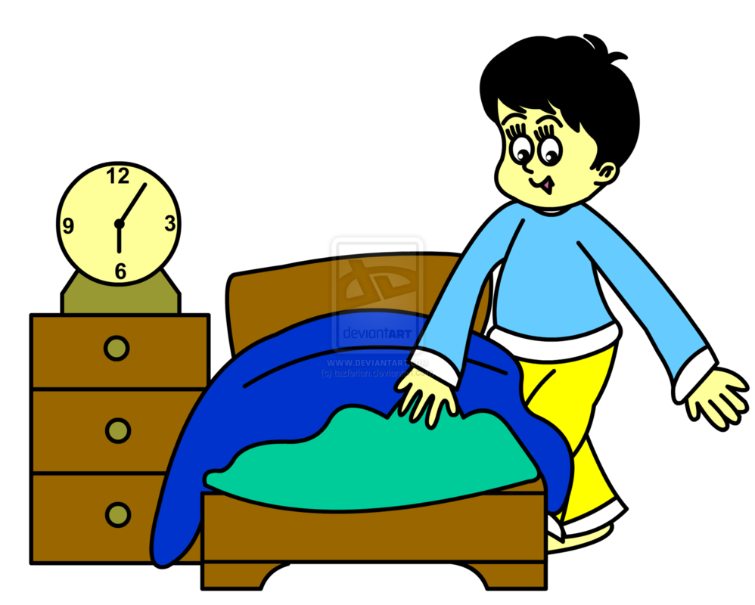
13
se coucher –
to go to bed

Slide 20
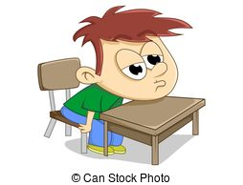
14
s’endormir –
to fall asleep
Je m’endors Nous nous endormons
Tu t’endors Vous vous endormez
Il/Elle/On s’endort Ils/Elles s’endorment

Slide 21
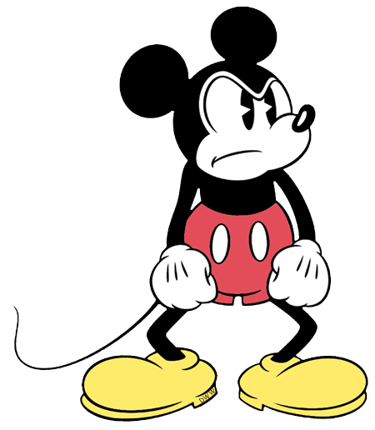
15
se fâcher
– to become angry

Slide 22
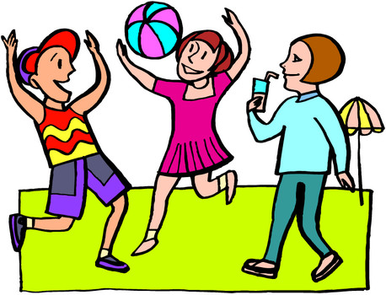
16
s’amuser –
to have fun/to amuse oneself

Slide 23
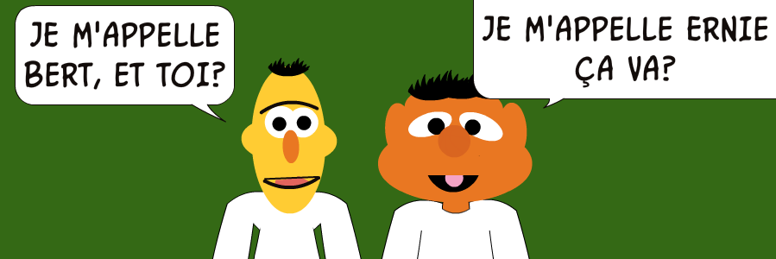
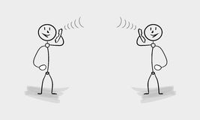
17
s’appeler –
to be called
to call each other
Je m’appelle Nous nous appelons
Tu t’appelles Vous vous appelez
Il/Elle/On s’appelle Ils/Elles s’appellent

Slide 24
Pratiquons!

Slide 25
Inverted questions and negatives
S’amusent-ils?
Are they enjoying themselves?
Ils ne s’amusent pas.
They are not enjoying themselves.
Ne s’amusent-ils pas?
Aren’t they enjoying themselves?
Vous levez-vous tôt?
Do you get up early?
Je ne me lève pas tôt.
I don’t get up early.
Ne vous levez-vous pas tôt?
Don’t you get up early?

